Slide 1
ЗАШТИТА, ОБНОВА И УНАПРЕЂИВАЊЕ ЖИВОТНЕ СРЕДИНЕ

Slide 2
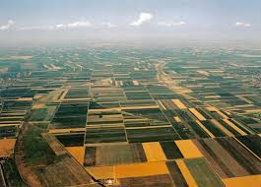
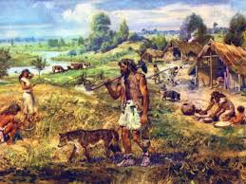
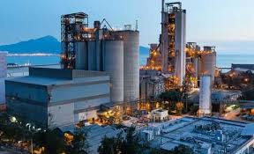
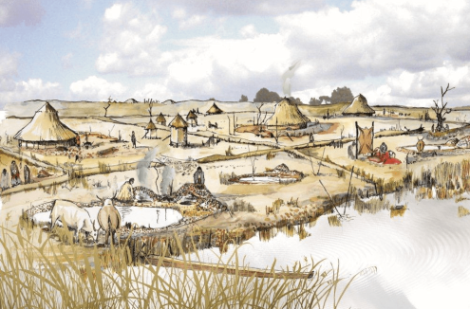
Човјек и животна средина
- Утицај човјека на животну средину
- Животна средина трајно
измијењена – загађење

Slide 3
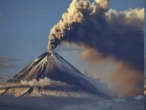
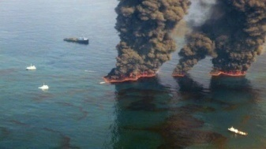
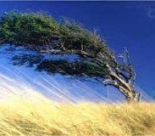
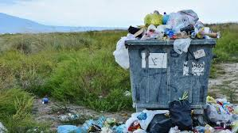
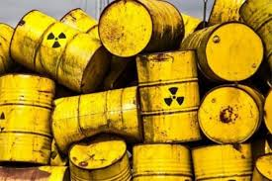
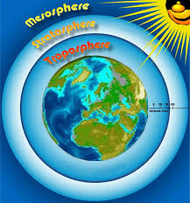
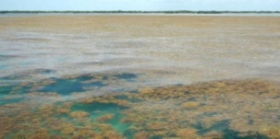
Загађивачи - загађивач - свака материја која се нађе на непожељном мјесту у превеликој количини извори загађења природни: вјештачки: - вулкани - хемијски - вјетрови - физички - УВ зрачење - радиоактивни - зрачење из - биолошки Земљине коре

Slide 4
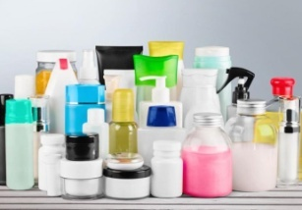
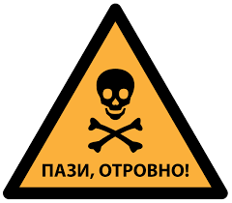
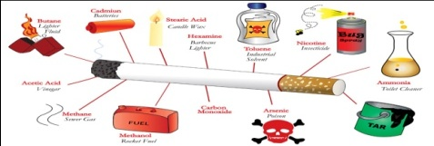
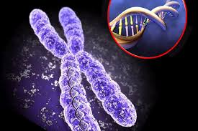
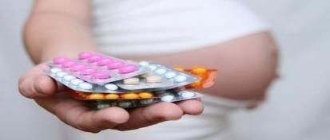
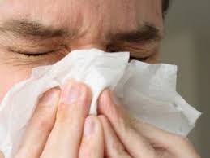
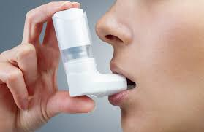
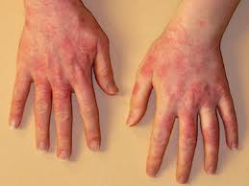
Дјеловање загађивача • хемијско отрови-токсини (кожа, органи за дисање и варење) • канцерогено канцер-злоћудни тумор, рак • мутагено мутације-промјене насљедног материјала • тератогено деформације плода • алергено отежано дисање, кијање, промјене на кожи

Slide 5
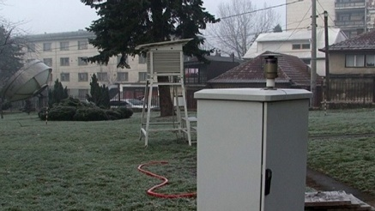
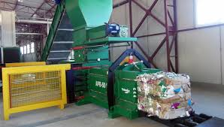
- мониторинг – праћење стања животне средине - рециклажа – поновна употреба или прерада коришћеног

Slide 6
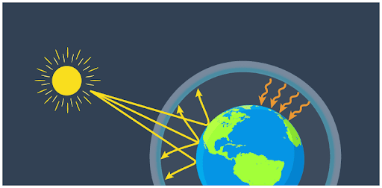
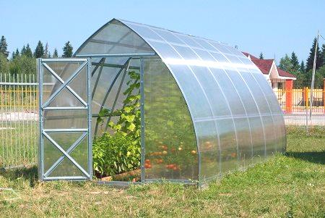
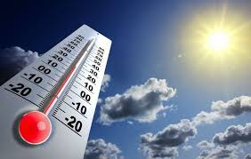
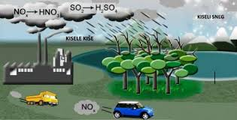
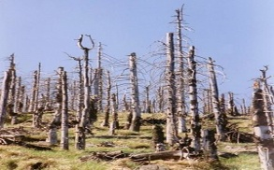
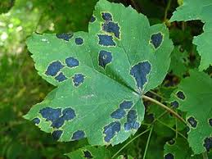
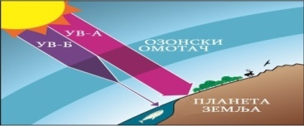
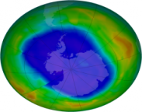
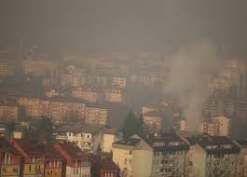
Загађивање и заштита ваздуха - атмосфера - ваздух - 78% N2, 21% O2, 1% остали гасови (0,03 CO2)
• Ефекат стаклене
баште
Киселе кише
Озонске рупе
Смог

Slide 7
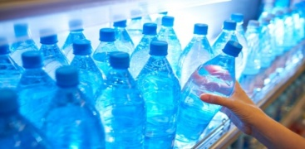
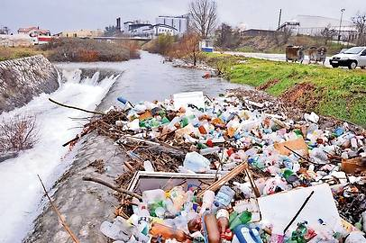
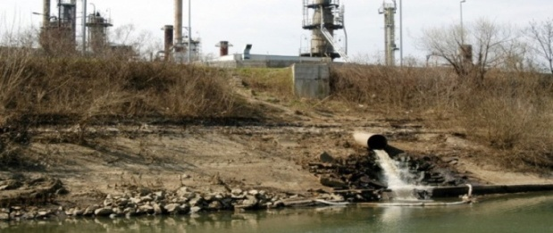
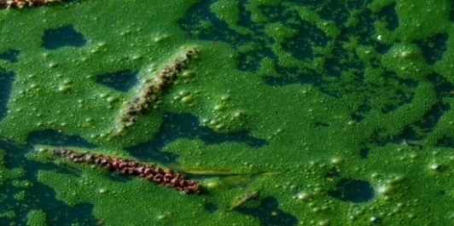
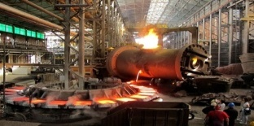
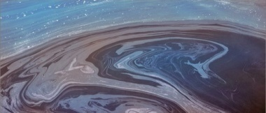
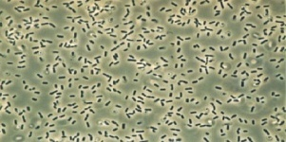
Загађивање и заштита вода - вода – услов живота - 97% слана, 3% слатка (1% питка вода)
Загађивање
Физичко Хемијско Биолошко
Заштита: штедња воде, пречишћавање отпадних и
комуналних вода, редовна контрола исправности

Slide 8
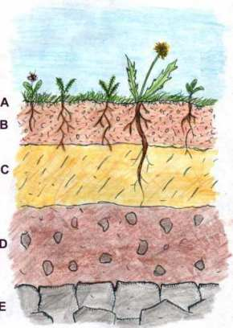
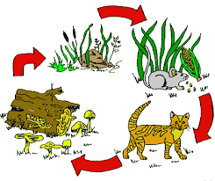
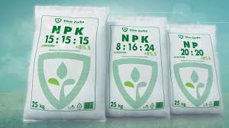
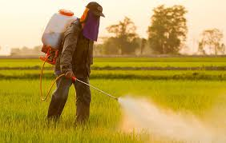
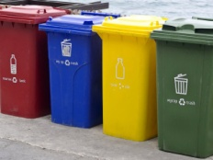
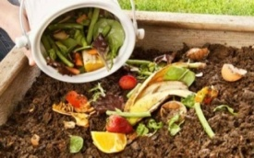
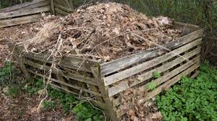
Загађивање и заштита земљишта - земљиште - танки, растресити, површински слој литосфере - загађивање: физичко, хемијско и биолошко - заштита: • спречавање настајања отпада • рециклажа • компостирање

Slide 9
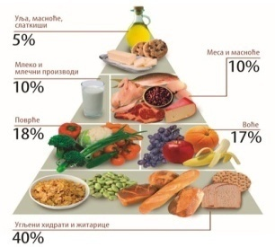
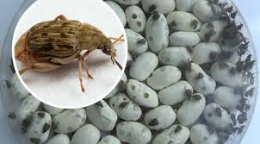
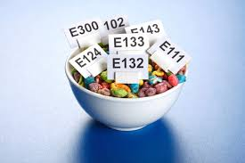
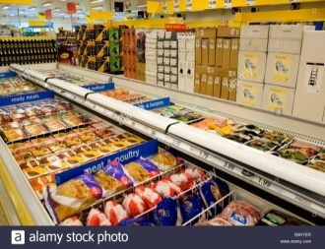
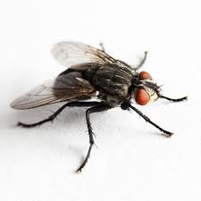
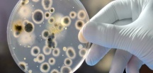
Загађивање и заштита животних намирница - намирница – све што се у користи у исхрани - органска (здрава) храна Загађивање Физичко Хемијско Биолошко

Slide 10
Угрожавање и заштита биодиверзитета - биодиверзитет (биолошка разноврсност) – цјелокупна разноврсност живих бића и њихових заједница на Земљи - човјек зависи од биодиверзитета - угрожавање – више него раније - Црвене књиге и Црвене листе - организације - заштита – допринос сваког појединца

Slide 11
Бука и заштита од буке - бука – сваки непријатан и непожељан звук који се својом јачином издваја од осталих - јединица за звук/буку – BEL (dB-децибел); 120 dB природни -извори буке вјештачки -утицај буке на човјека и животиње - неповољан -апарат за мјерење буке - букомјер -мјере заштите: личне и колективне

Slide 12
Радијација и заштита од зрачења - радиоактивност - емитовање честица из неког извора - откривена крајем 19.вијека (Бекерел, Рендген, Кири) - не региструје се чулима - различита зрачења – природни - извори радијације вјештачки - УВ зрачење – озонски омотач - озонске рупе - заштита озонског омотача и заштита од УВ зрачења

Slide 13
“Земљу нисмо наслиједили од наших предака, већ је позајмили од својих потомака.” Индијански поглавица Сијетл
Notes:
тл

